Slide 1

Vizerektorat People & Culture
Fachstelle Persönliche Integrität
Die Universität Basel bekennt sich zu einem Studien-,
Forschungs- und Arbeitsklima, das den Schutz der
persönlichen Integrität achtet.
Verletzungen der persönlichen Integrität sind Angriffe
auf die Person als Ganzes. Es handelt sich um
Verhaltensweisen, die Grenzen verletzen und das
Selbstwertgefühl der Person beeinträchtigen. Dazu
zählen insbesondere Mobbing, Diskriminierung
und sexuelle Belästigung. Darüber hinaus können
auch in Konflikten persönliche Grenzen verletzt
werden.

Slide 2


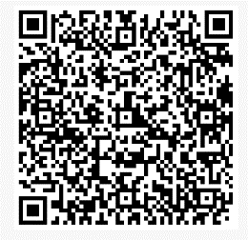
Fachstelle Persönliche Integrität
Wir beraten Sie bei allen Fragen zum Schutz der persönlichen Integrität vertraulich.
Über weitere Schritte entscheiden Sie selbst.
Auf Wunsch unterstützen wir bei der Gesprächsvorbereitung mit Dritten oder
stehen für die neutrale Moderation schwieriger Gespräche zur Verfügung.
E-Mail
personalintegrity@unibas.ch
Telefon
+41 61 207 09 99
Web
www.unibas.ch/persoenliche-integritaet
Dr. Cora Dollinger Dominika Hens

